Slide 1
프로젝트: 청소년 낙태율 감소를 위한
콘돔 자판기 최적 위치 선정
5조 | 비즈니스 분야 | 양선희, 장주희
 | 통계 분야 | 김지성(조장)
 | IT 분야 | 임도균
2018.10.23

Slide 2
01.
분석배경 및 목적
분석주제
분석배경
분석목적
목차
02.
데이터 분석
프로젝트 진행 단계
- 분석방향(전략)
- 데이터 탐색
- 데이터 분석
- 시각화/요약 데이터
03.
분석 환경
분석 데이터
분석 도구
참고자료

Slide 3
01. 프로젝트 개요(계획서)
분석 주제
임신한 청소년들이 낙태에 이어질 확률이 높아 사회적 이슈가 되고 있는 상황으로, 서울시의 시범사업 가운데 하나인 ‘무료 콘돔 배포자판기’에 대하여, 행정구별로 관련 데이터를 분석하여 위치적 파급력을 확인하고, 더욱 최적화된 위치를 분석한다.
서울시 행정 지역구별로 청소년의 출산. 영아 사망, 성폭력, 사최적취약계층의 밀집, 주요 상권 및 유동요인 등을 분석하여, 복지사각지대에 놓인 청소년들의 접근성을 재평가하고, 최적의 위치를 산정한다.

Slide 4
01. 프로젝트 개요(계획서)
분석배경(필요성)
임신한 청소년들의 높은 낙태율이 사회적 문제로 대두
성관계시 피임 실천율▼ 성관계 경험비율 ▲ 첫 경험 나이 ▼ 청소년 가운데 원치 않는 임신 ▲
청소년의 피임권 침해
서울시는 ‘인권정책 기본 계획(2018~2022)’에 “청소년에게 콘돔을 지급하는 방안을 포함하여, 최근 학교, 보건소 등을 중심으로 콘돔자판기를 보급, 시범 운영하고 있으나, 그 실효성이 미비할 것으로 보임.
주변을 지나치게 인식하는 청소년들의 정서를 고려하면, 공공장소에 놓인 콘돔자판기의 사용률이 저조할 것으로 보이며, 성인들의 무분별한 사용으로 이어질 수 있음.
일반 시중에서 피임기구를 구하기에
제약사항 多
청소년들의 자발적이고
적극적인 피임 참여가 원활하지 않음.

Slide 5
01. 프로젝트 개요(계획서)
콘돔 자판기 사업효과를 극대화하기 위하여, 구별로 강력범죄, 100자살 및 각종 심리적 데이터를 추가 분석하면 보다 심층적인 평가도 가능할 것으로 보임.
따라서 현 시범 운행중인 콘돔 자판기의 최적 입지를 재평가 할 필요가 있음.
이후, 여러 환경적 변화를 고려하여, 콘돔 자판기의 사용 실태 및 효과를 모니터링하고, 여러 요인에 대한 주기적인 재평가가 바람직하다고 판단됨.

Slide 6
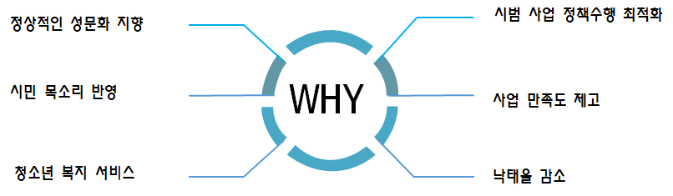
01. 프로젝트 개요(계획서)
분석목적

Slide 7
02. 데이터 분석(Tailoring)
프로젝트 진행 단계
가설 Yes
다양한
탐색적
데이터 분석
Bigdata
프로그램 기반
데이터 정제
데이터 수집
데이터 전처리
분석
결과
현상과 문제 인식
가설 설정
가설 No
문헌자료조사 병행

Slide 8
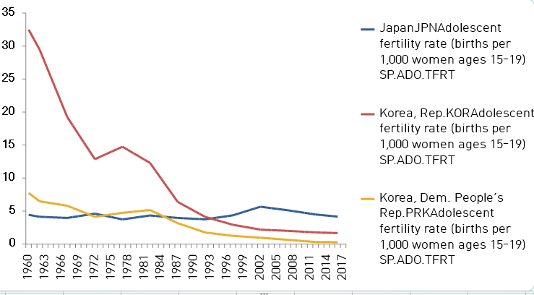
02. 데이터 분석(Tailoring)
분석 방향 –현상 가운데 문제 인식
’61~’91, 보건이나 위생, 주택 등의 사회부문에 있어서는 각 지표들의 목표치달성에 실패 (한국선진화포럼, 2015)<1>
연간 340,000건의 낙태 수술이 시행되며, 출생은 연간 440,000건으로 보고됨 (Oxford Journal, 2012) <2>
2017년 서울시내공청회에서 콘돔자판기를 ‘제 2차 인권 계획(2018~2022)’에 넣는 방안 논의. <3>
‘청소년건강행태온라인조사’에 따르면, 2005년부터 전국 초중고등학교에서의 성관계 경험 지속 확대 (교육부 보건복지부 질병관리본부, 2017)
1960년부터 1993년까지 약 30년간 우리나라의 15~19세 여성의 출산이 급격히 줄어들었으나 최근 15년간 감소폭의 변화가 크지 않음 (UNFPA, 2018)
’14., ’15., ’16. 3개 년도 15~19세 출산율은 1.7로 거의 동일 (통계청, 2017)
청와대 경제수석실이 발주한 용역연구프로젝트 결과물로, 최종 보고서 『한민국 경제발 경험의 세 간 공유』,
Woong Kyu Sung; Abortion in South Korea: The Law and the Reality, International Journal of Law, Policy and the Family, Volume 26, Issue 3, 1 December 2012, Pages 278–305, https://doi.org/10.1093/lawfam/ebs011
제2차 인권 계획서(2018~2022) 최종안에는 포함 안됨.

Slide 9
02. 데이터 분석(Tailoring)
분석 방향 –가설 도출
최근 10년간 청소년의 출산율이 감소율이 미비한 현상의 원인은 현 복지 정책에 분명한 한계가 있기 때문이다.
서울시의 미온적인 청소년 대상 인권, 보건 정책 (예) 10년 전 성교육 매뉴얼 및 낙태조사연구, 소극적인 콘돔나눔사업, 취약계층 소녀돌봄약국의 미약한 홍보
제안가능성만 보면, ‘콘돔 자판기(안)’ 의 정책적 효율성을 증대하는 것이 best
현
정책의 보완
및 개선
사업(명) | 제안 가능성<1> | 실시 연도 | 효율성
낙태실태조사연구 | X | 2002 | X
소녀돌봄약국 | X | 2014 | △
콘돔 자판기(pilot) | ○ | 2017 | -
주어진 일주일의 프로젝트 시간(SPRINT) 가운데, 어떠한 정책안이 Bigdata분석 방법을 통하여 개선 및 아이디어 제안을 할 여지가 높은지 비교. 낙태실태조사연구는 2017~2018 연구 진행중이며, 소녀돌봄약국은 25개 행정구별 250개로 운영하고 있음. 이와 달리 콘돔 자판기는 현재 pilot으로 일부 공공기관 및 보건소에서 소규모(18기준 4개)로 운영되고 있음.

Slide 10

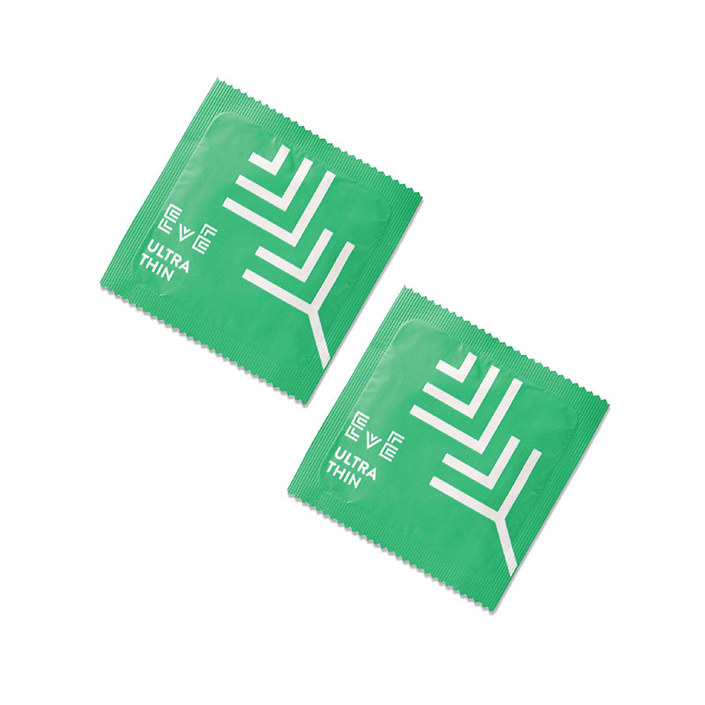
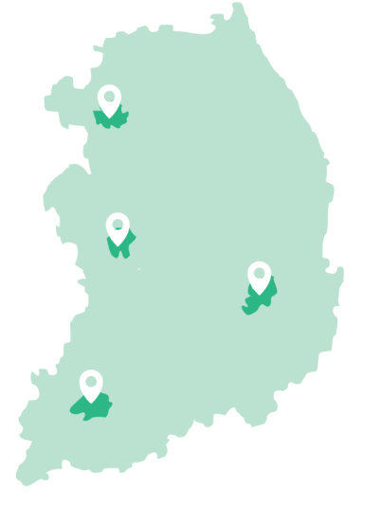
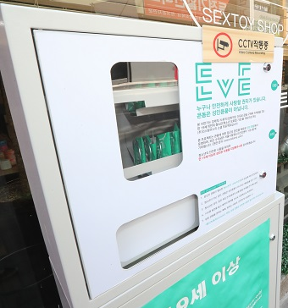
콘돔 자판기 사업이란?
주최자 : (주)인스팅터스 / 이브앤아담
대표: 성민현 / 박진아
주소: 서울특별시 중구 청구로4길 57, 2층 (신당동,청암빌딩) / 서울특별시 동대문구 서울시립대로2길 22-7, 1층
설립일 : 2015 02 24 (아마도 대표인듯...)
트위터 : https://twitter.com/evecondoms
사이트 : https://www.evecondoms.com
주요 사업 : ‘온라인콘돔쇼핑몰 부끄럽지 않아요!’, ‘서울시 청소년 콘돔 자판기(pilot)’
‘17년부터 청소년 콘돔 자판기를 설치. 청소년의 콘돔 사용에 대한 캠페인 진행
수익은 보건복지시설에 순환.
서울시에서는 4군데 위치
관악구 / 책방 달리, 봄
동작구 / 십대여성일시지원센터 나무 / http://joeunsesang.org/namu
용산구 / 서울시립용산 청소년일시쉼터
마포구 / 서울시립 청소녀건강센터 나는봄
서울특별시 서초구 사평대로55길 10 오스팟

Slide 11
02. 데이터 분석(Tailoring)
데이터 탐색 -문헌reference로 target과 연관이 있는 변수 추출
15~19세 여성 출산 및 유동 인구수
학교 수 (중학교, 고등학교), 학생 수 (중~고등학교 2학년) <1>
청소년 성범죄 발생이 빈번한 주요 상권 (주점, 노래방, PC방, 편의점) <2>
경찰 통계 (경찰청, 경찰서, 파출소, 치안센터)
성폭력 범죄 (청소년 강간 건수)
0세 영아 사망률
기초생활수급
1,2 [마부작침] 2014~2016 전국 범죄 데이터 조사결과에 따르면, 성범죄 관계 지수는 인구밀도와 음주의 순으로 가장 높게 나타남. https://news.sbs.co.kr/news/endPage.do?news_id=N1004078665&oaid=N1004078664&plink=TEXT&cooper=SBSNEWSEND

Slide 12
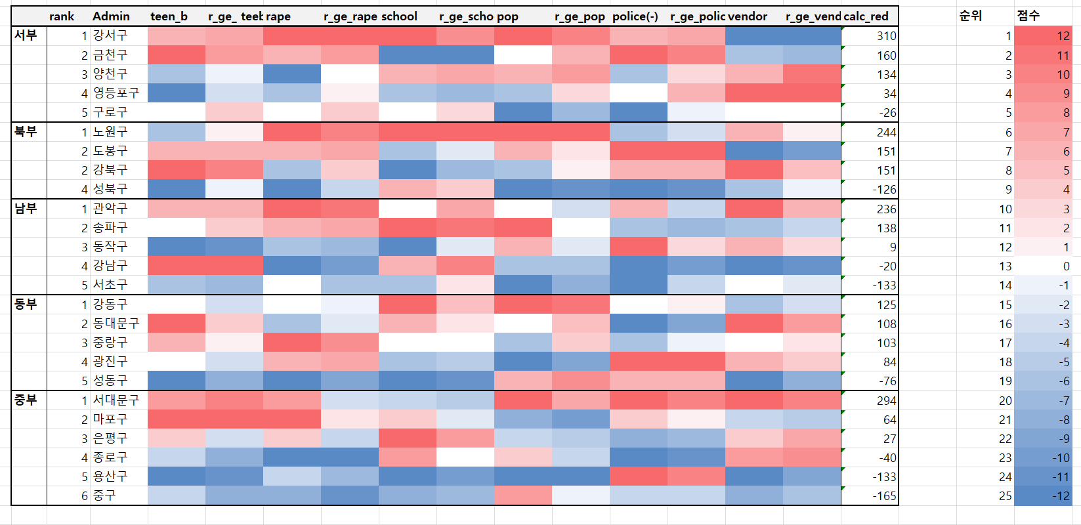
02. 데이터 분석(Tailoring)
데이터의 탐색적 분석 -변수의 Raw데이터 패턴을 분석하여 가중치 부여
위기 지역
5개 부별로
강서구, 노원구, 관악구, 강동구, 서대문구가 비교적 높게 나타남
※ 데이터의 신빈성을 재확인하기 위하여 R로 재분석을 해보니 유사한 결과가 나타났음.

Slide 13
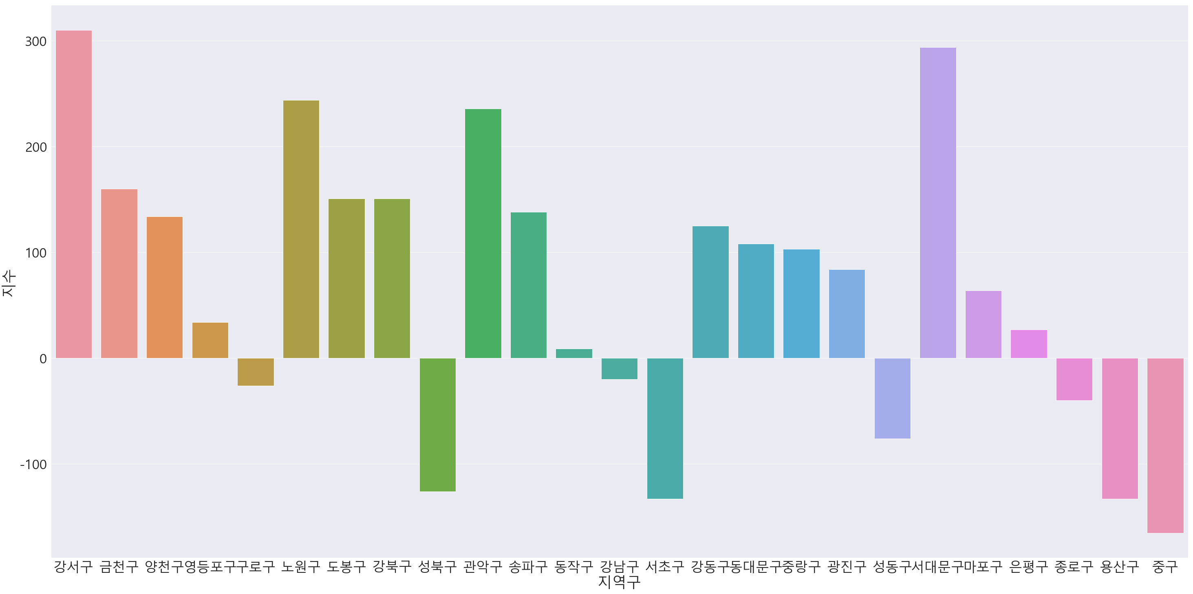
02. 데이터 분석(Tailoring)
시각화/요약 데이터 - 분석 데이터를 기반으로 시각화 <Python Barplot>
5개 부별로 강서구, 노원구, 관악구, 강동구, 서대문구 순으로 높게 나타남

Slide 14
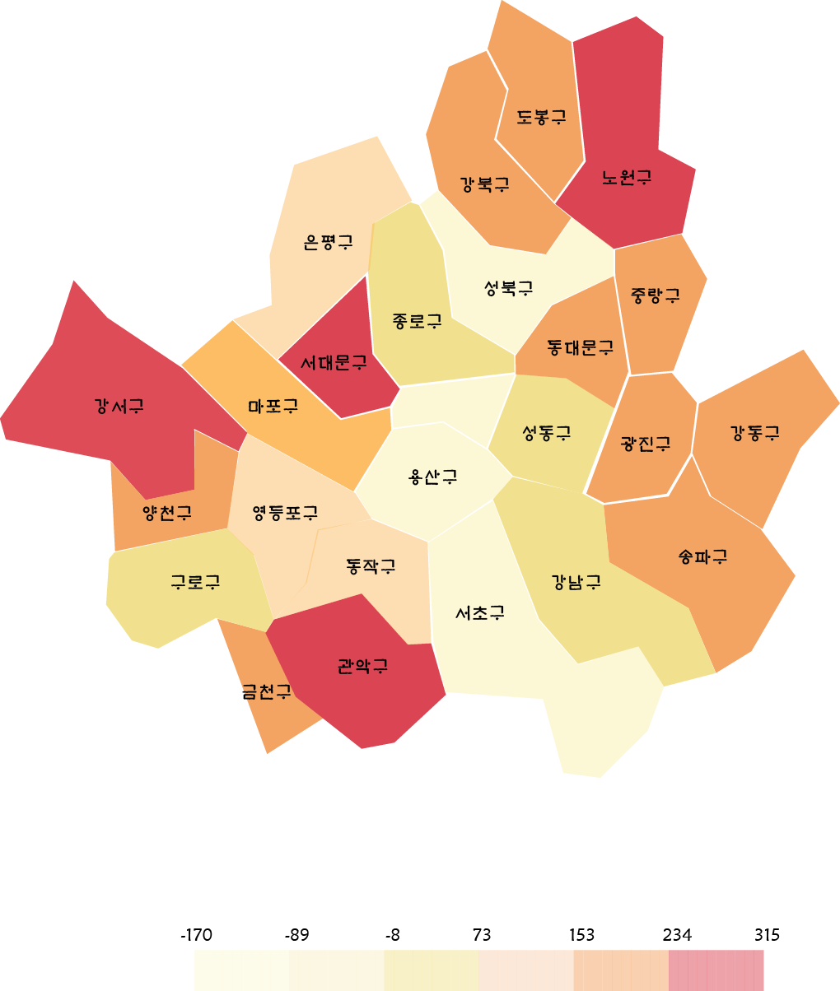
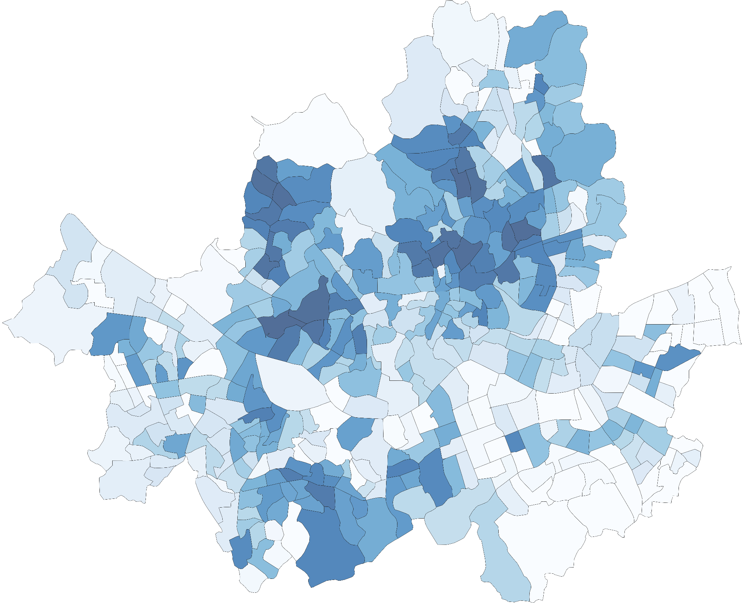
02. 데이터 분석(Tailoring)
시각화/요약 데이터 - 분석 데이터를 기반으로 시각화 <QGIS>
구별 가중치 순위
10대 유동인구 및 주요 상권
vs
☞ 10대 유동인구, 청소년 상권, 성범죄 변수 등
주요 변수들의 상호 상관관계가 높게 나타남

Slide 15
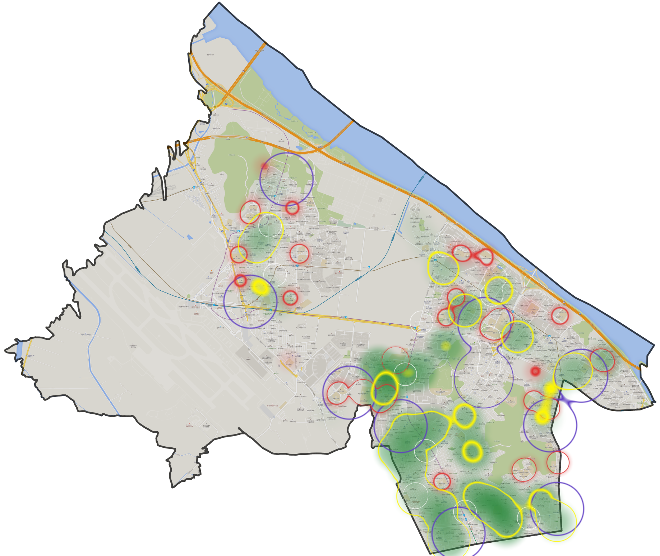
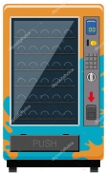
02. 데이터 분석(Tailoring)
경찰서, 소녀돌봄약국, 10대 유동인구, 상권 밀집지역, 학군 분포 요인 등을 고려해 최적 입지 선정
상권 중심으로 반경 약 400m
학교 중심으로 반경 약 260m
치안시설 중심으로 반경 약 240m
시범사업 약국 중심으로 반경 약 240m
유동인구 측정지 중심으로 반경 약 400m
강서구 최적위치
강서구 발음어린이공원, 내츄럴아파트 부근
인근시설:
발산파출소, 메디팜약국
덕원고등학교, 화곡보건경영고등학교, 명덕고등학교

Slide 16
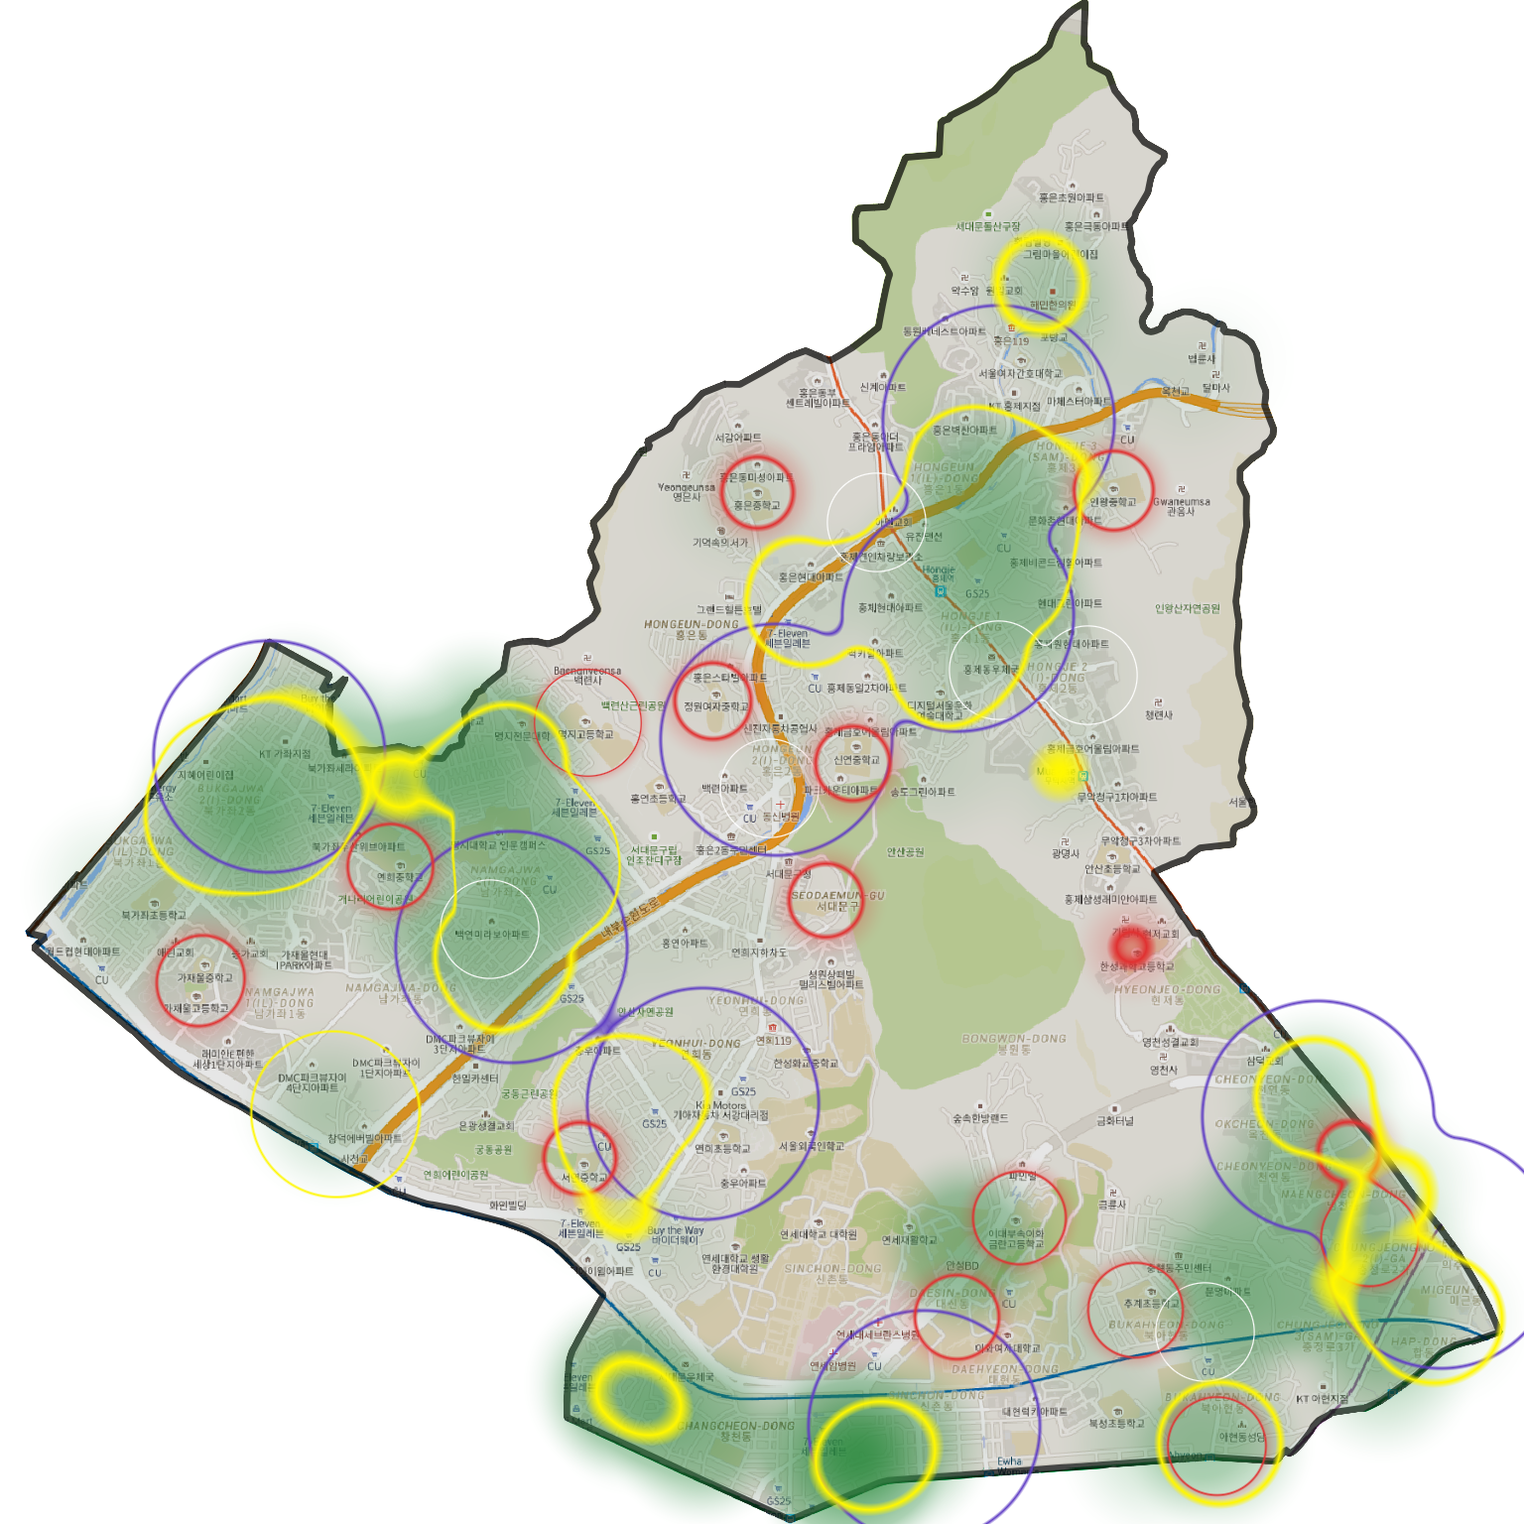
02. 데이터 분석(Tailoring)
상권 중심으로 반경 약 400m
학교 중심으로 반경 약 260m
치안시설 중심으로 반경 약 240m
시범사업 약국 중심으로 반경 약 240m
유동인구 측정지 중심으로 반경 약 400m
서대문구 최적위치
서대문구 경남아파트 부근
인근시설:
응암파출소, 남가좌파출소, 건강약국
충암고등학교, 명지고등학교,
연희중학교, 충암중학교

Slide 17
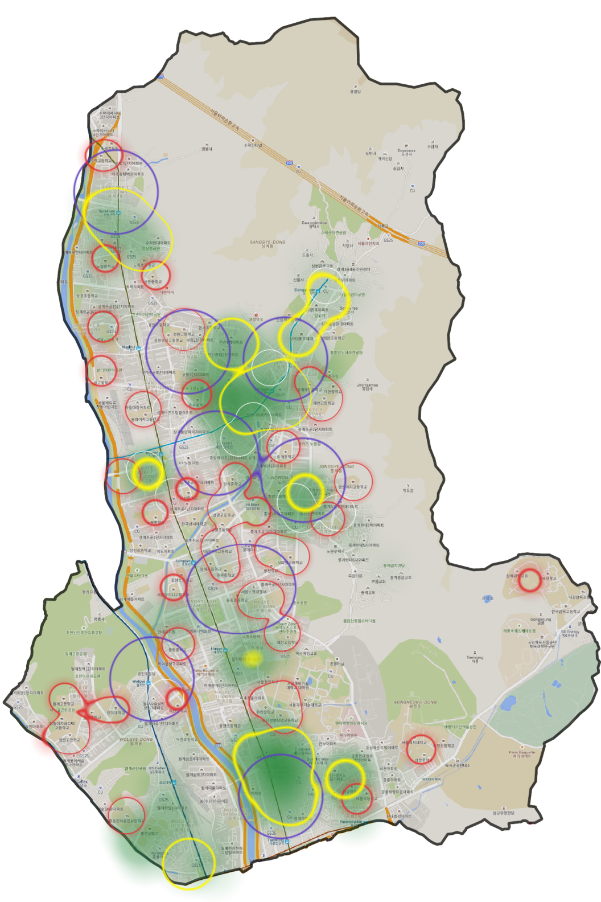
02. 데이터 분석(Tailoring)
상권 중심으로 반경 약 400m
학교 중심으로 반경 약 260m
치안시설 중심으로 반경 약 240m
시범사업 약국 중심으로 반경 약 240m
유동인구 측정지 중심으로 반경 약 400m
노원구 최적위치
노원구 온수그린공원 부근
인근시설:
마들파출소, 당고개파출소,
노원역지구대, 늘푸른약국, 나현약국,
새소망약국, 대호약국
청원고등학교, 재현고등학교,
미래산업고등학교 온곡중학교,
중계중학교, 재현중학교,
상계제일중학교

Slide 18
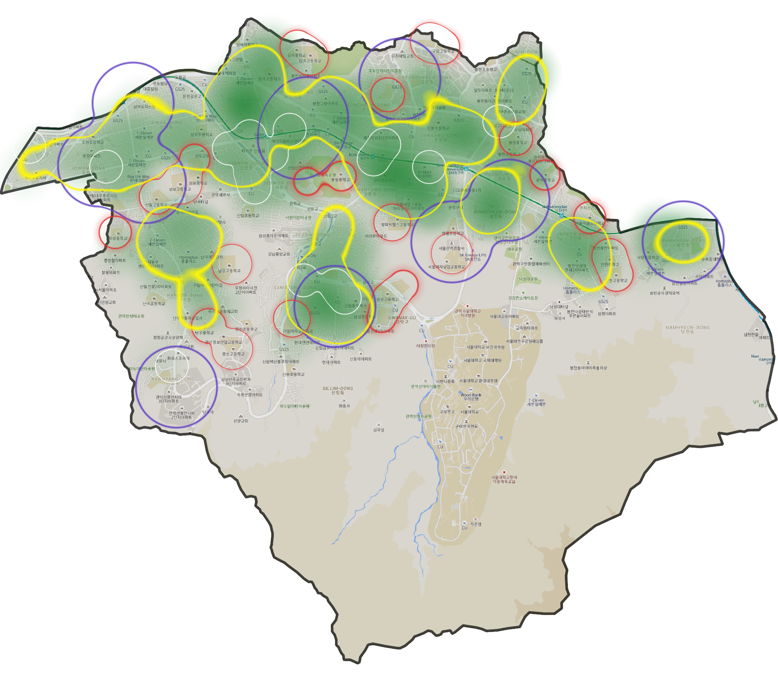
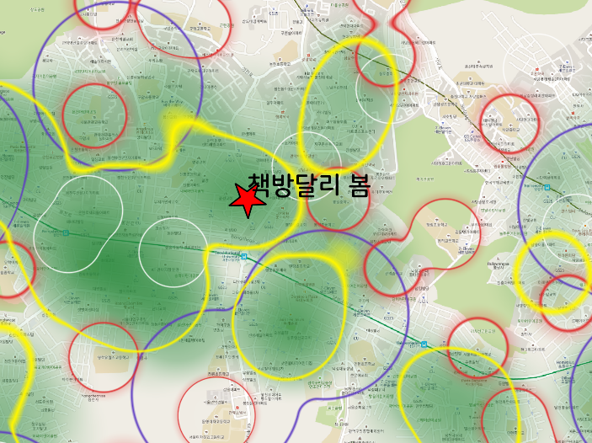
02. 데이터 분석(Tailoring)
상권 중심으로 반경 약 400m
학교 중심으로 반경 약 260m
치안시설 중심으로 반경 약 240m
시범사업 약국 중심으로 반경 약 240m
유동인구 측정지 중심으로 반경 약 400m
관악구 최적위치
관악구 새싹어린이공원 부근
인근시설:
봉천지구대, 낙성대지구대,
혜인약국,바른약국, 두산약국, 평화약국
서울관광고등학교, 봉원중학교,
관악중학교
…

Slide 19
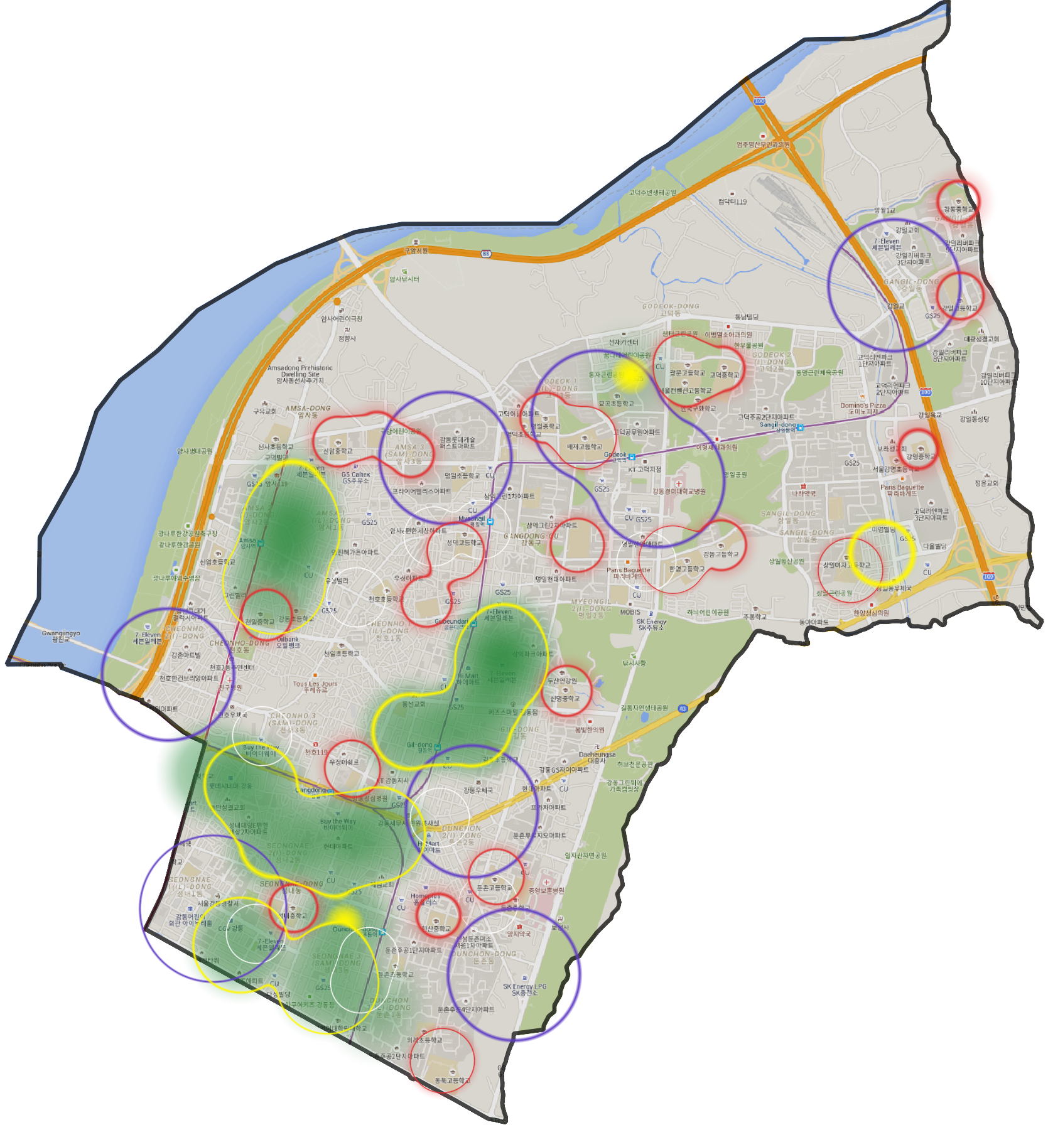
02. 데이터 분석(Tailoring)
상권 중심으로 반경 약 400m
학교 중심으로 반경 약 260m
치안시설 중심으로 반경 약 240m
시범사업 약국 중심으로 반경 약 240m
유동인구 측정지 중심으로 반경 약 400m
강동구
최적위치
강동 현대아파트,
성내대림E편한세상아파트,
성불암,참한의원 부근
인근시설:
길동지구대,서울강동경찰서,
성내지구대, 예약국, 이화약국,
카임약국, 강동시민의약국,
길성약국, 단지약국
동신중학교, 한산중학교, 성내중학교

Slide 20
02. 데이터 분석(Tailoring)
서울시 청소년 자판기의 현 위치는 서울시 중남부를 중심으로 밀집되어 있음.
관악구를 제외하고 구별 평균 10대 유동인구보다 낮은 구에 분포되어서 target 층의 접근성이 낮음.

Slide 21
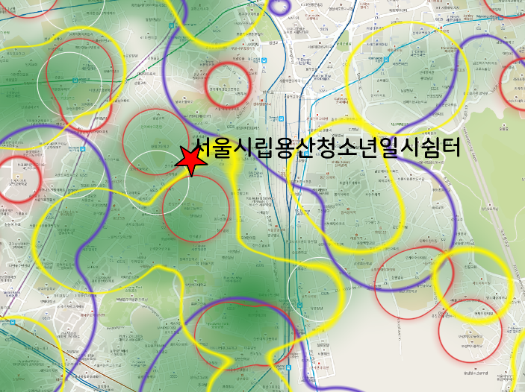
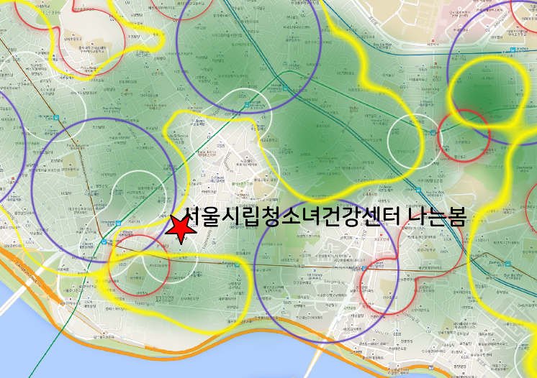
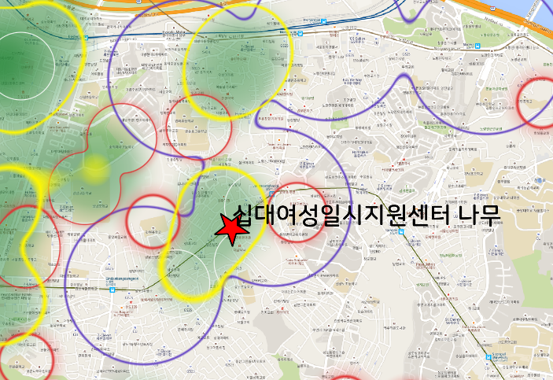
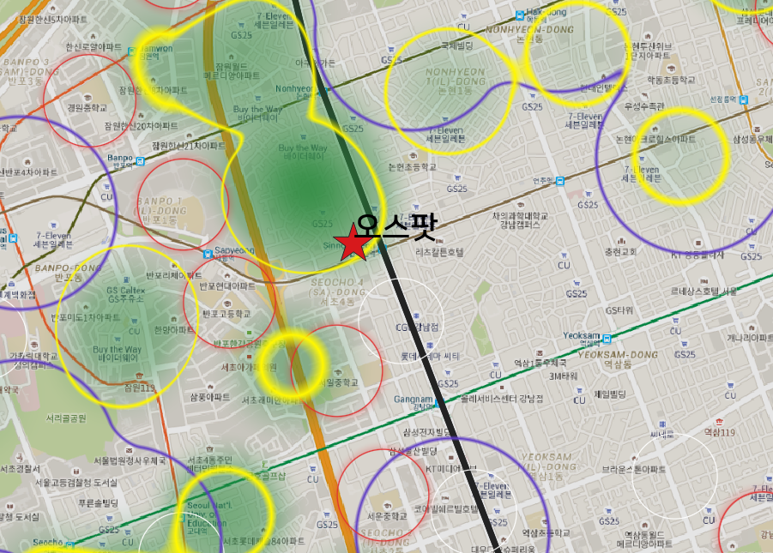
02. 데이터 분석(Tailoring)
특히, 입지 선정결과가 같았던 관악구지역을 살펴보면, 현 자판기가 위치한 지역의 십대 유동인구, 주요 상권, 학군 및 소녀돌봄약국의 분포가 모두 높게 나타나 있었음.
동 프로젝트의 자판기 위치 재선정 조건이 서울시가 지향하는 바와 같음
상권 중심으로 반경 약 400m
학교 중심으로 반경 약 260m
치안시설 중심으로 반경 약 240m
시범사업 약국 중심으로 반경 약 240m
유동인구 측정지 중심으로 반경 약 400m
용산구
마포구
관악구
동작구
서초구

Slide 22
02. 데이터 분석(Tailoring)
시사점
서울시 청소년 콘돔자판기의 위치 5 개 중 1개의 입지가 일치
따라서, 서울시 청소년 콘돔자판기 위치의 파급력을 높이기 위하여 기존의 5군데에서 추가로 4곳의 입지 선정을 고려하여
시범 운영을 했으면 좋겠다.

Slide 23
03. 프로젝트 환경
분석 데이터
정의 / 명칭 | 수집방안 | 위치(출처) | 세부항목(속성/변수) | 수집기간(생성년도) | 데이터량 | 데이터포맷
서울시 우리 마을가게 상권분석서비스 (상권-점포) | 서울열린데이터광장 | data.seoul.go.kr | 상권코드, 상권코드명(도로명주소), 서비스업종, 점포수, 유사업종 점포수 등 | 2018.04 ~ 2018.06 | 116622건 | csv
서울시 우리마을가게 상권분석서비스 (상권배후지-추정유동인구) | 상동 | data.seoul.go.kr | 상권코드, 총 유동인구 수, 연령대별 유동인구 수, 시간대별 유동인구 수 등 | 2018.01 ~ 2018.06 | 10454건 | csv
서울시 고등학교 현황 | 서울열린데이터광장 | data.seoul.go.kr | 소재구, 학교명, 고등학교 유형, 주소, 학급 수 등 | 2014.12.19 (공개일자) | 318건 | csv
서울시 중학교 현황 | 상동 | data.seoul.go.kr | 소재구, 학교명, 고등학교 유형, 주소, 학급 수 등 | 2014.12.19 (공개일자) | 383건 | csv
서울시 초등학교 현황 | 상동 | data.seoul.go.kr | 소재구, 학교명, 고등학교 유형, 주소, 학급 수 등 | 2014.12.19 (공개일자) | 599건 | csv
지역구별 출생수 | 서울열린데이터광장 | data.seoul.go.kr | 소재구, 연령별 출생아수 | 2016.10.24 (공개일자) | 26건 | xls
지역구별 영아 및 청소년 사망률 | 서울열린데이터광장 | data.seoul.go.kr | 소재구, 연령별 사망수 | 2017.10.10 (공개일자) | - | xml
서울시 국민기초생활보장 수급자 (구별) 통계 | 서울열린데이터광장 | data.seoul.go.kr | 소재구, 수급자 인원 현황 | 2017.12.25 (공개일자) | 28건 | txt, xls
서울시 관서별 청소년 5대 범죄 현황 | 공공데이터포털 | data.go.kr | 소재구, 청소년 5대 범죄 현황 | 2010 ~ 2016 | 217건 | csv
서울시 시내주요기관 (경찰·소방관서) 통계 | 서울열린데이터광장 | http://data.seoul.go.kr | 자치구별 경찰청,경찰서,지구대파출소치안센터,소방본부,소방서, 119안전센터 수 | 2010 ~ 2016 | 182건 | txt

Slide 24
03. 프로젝트 환경
분석 데이터
정의 / 명칭 | 수집방안 | 위치(출처) | 세부항목(속성/변수) | 수집기간(생성년도) | 데이터량 | 데이터포맷
서울시 우리 마을가게 상권분석서비스 (상권-점포) | 서울열린데이터광장 | data.seoul.go.kr | 상권코드, 상권코드명(도로명주소), 서비스업종, 점포수, 유사업종 점포수 등 | 2018.04 ~ 2018.06 | 116622건 | csv
서울시 우리마을가게 상권분석서비스 (상권배후지-추정유동인구) | 상동 | data.seoul.go.kr | 상권코드, 총 유동인구 수, 연령대별 유동인구 수, 시간대별 유동인구 수 등 | 2018.01 ~ 2018.06 | 10454건 | csv
서울시 고등학교 현황 | 서울열린데이터광장 | data.seoul.go.kr | 소재구, 학교명, 고등학교 유형, 주소, 학급 수 등 | 2014.12.19 (공개일자) | 318건 | csv
서울시 중학교 현황 | 상동 | data.seoul.go.kr | 소재구, 학교명, 고등학교 유형, 주소, 학급 수 등 | 2014.12.19 (공개일자) | 383건 | csv
서울시 초등학교 현황 | 상동 | data.seoul.go.kr | 소재구, 학교명, 고등학교 유형, 주소, 학급 수 등 | 2014.12.19 (공개일자) | 599건 | csv
지역구별 출생수 | 서울열린데이터광장 | data.seoul.go.kr | 소재구, 연령별 출생아수 | 2016.10.24 (공개일자) | 26건 | xls
지역구별 영아 및 청소년 사망률 | 서울열린데이터광장 | data.seoul.go.kr | 소재구, 연령별 사망수 | 2017.10.10 (공개일자) | - | xml
서울시 국민기초생활보장 수급자 (구별) 통계 | 서울열린데이터광장 | data.seoul.go.kr | 소재구, 수급자 인원 현황 | 2017.12.25 (공개일자) | 28건 | txt, xls
서울시 관서별 청소년 5대 범죄 현황 | 공공데이터포털 | data.go.kr | 소재구, 청소년 5대 범죄 현황 | 2010 ~ 2016 | 217건 | csv
서울시 시내주요기관 (경찰·소방관서) 통계 | 서울열린데이터광장 | http://data.seoul.go.kr | 자치구별 경찰청,경찰서,지구대파출소치안센터,소방본부,소방서, 119안전센터 수 | 2010 ~ 2016 | 182건 | txt

Slide 25
03. 프로젝트 환경
□ 분석 도구(Tool)
도구 | 분석 도구 | 버전 | 용도
 | Python | 3.7 | 데이터 시각화
 | QGIS | 3.2.3 | 데이터 시각화
 | Excel | 10 | 데이터 저장소 및 데이터 전처리 , 자료 정리,
 | R R Studio | 3.5.1 | 데이터 분석 및 시각화
□ 참고자료
자료 | 자료명 | 출처 년도
 | UNFPA 2017 Global report | 2018
 | 2017 출생 사망 통계 | 2017
 | 『한민국 경제발 경험의 세 간 공유 | 2015
 | Abortion in South Korea: The Law and the Reality, International Journal of Law, Policy and the Family, Volume 26, Issue 3, | 2012
 | 제 2차 인권 계획(2018~2022) | 2018
 | 서울시 공청회자료 | 2017
 | 청소년건강행태온라인조사 연구집 | 2017
 | [마부작침] 2014~2016 전국 범죄 데이터 조사결과 | 2017

Slide 26
참고 자료

Slide 27
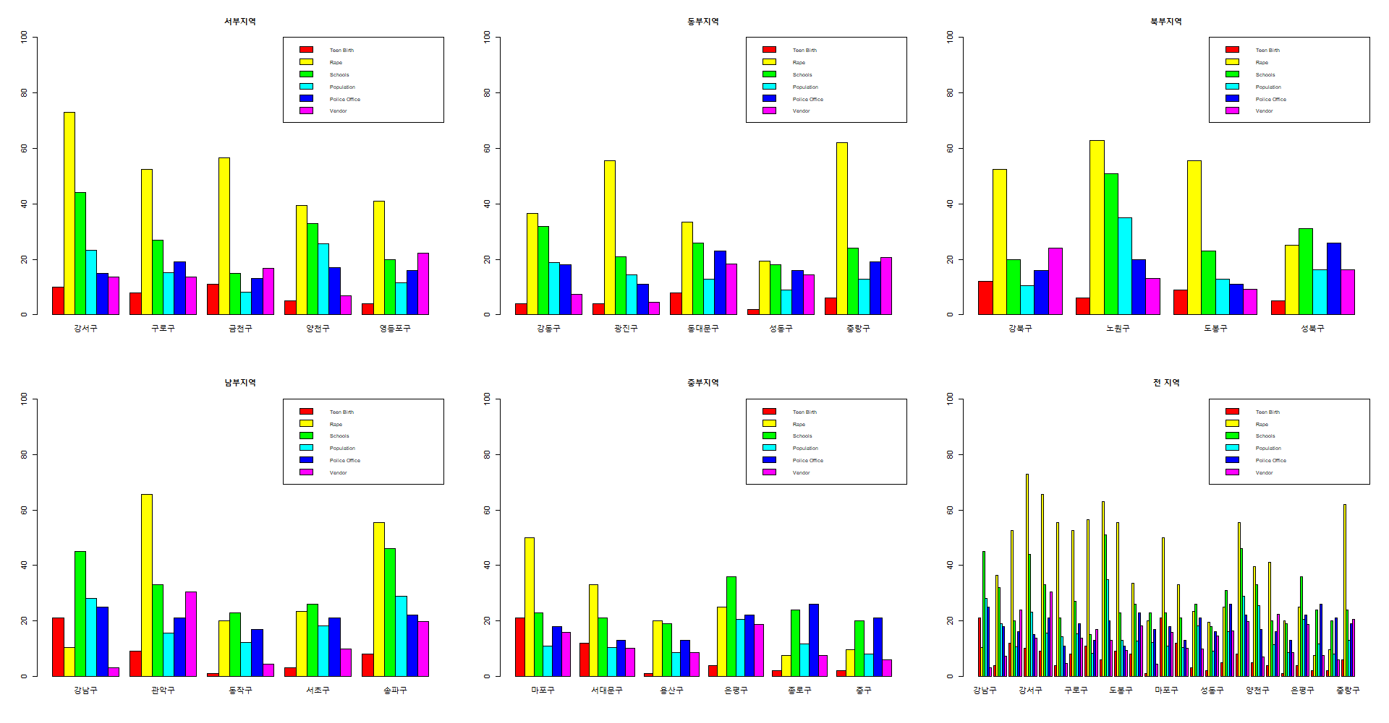
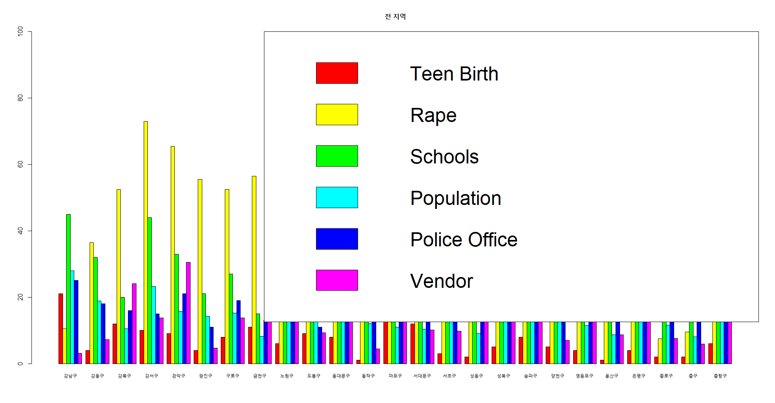
데이터 분석 - 전체와 구역별 현황을 보기 위해 R의 막대 그래프를 사용해서
다양한 시각으로 구/지역별 현황 파악

Slide 28
